Slide 1
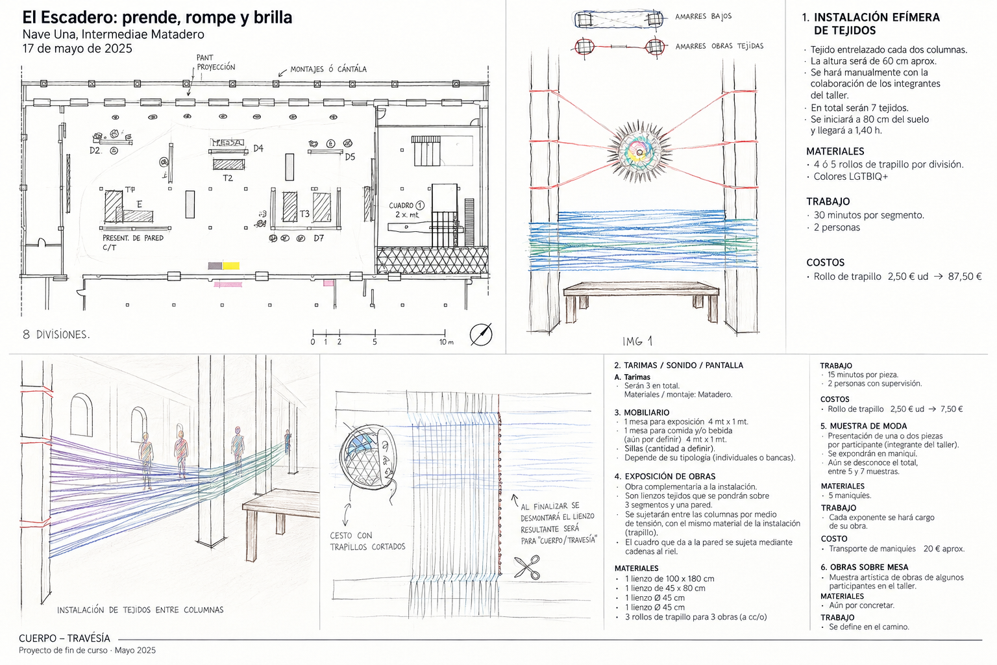
INSTALACIÓN CUERPO TRAVESÍA
Fin de curso · Intermediae Matadero · Madrid · mayo de 2025
CUERPO, TEJIDO Y RECORRIDO
Cuerpo Travesía es una instalación efímera concebida para transformar la nave mediante el tejido y la participación. La estructura existente -especialmente la secuencia de columnas- se utiliza como soporte para tender planos de trapillo que atraviesan el espacio y construyen límites permeables. El visitante no contempla la obra desde fuera: la recorre, la rodea y la atraviesa.
El proyecto parte de una acción manual y colectiva. Los tejidos se construyen durante el montaje y funcionan a la vez como arquitectura, obra y dispositivo de relación. La intervención se completa con piezas textiles, mobiliario, tarimas, sonido, pantalla y muestras de los participantes, integrados dentro de una misma travesía espacial.
Plano, croquis y sistema de montaje de la propuesta.
SISTEMA ESPACIAL
Siete tramos de tejido se disponen entre pares de columnas, aproximadamente entre 0,80 y 1,40 m de altura. La tensión del trapillo dibuja recorridos, separa sin cerrar y mantiene visible la arquitectura de la nave. La instalación se entiende como una arquitectura blanda: ligera, reversible y construida con el mínimo de elementos añadidos.
Coreka · Carolina Quintero Arboleda
01

Slide 2
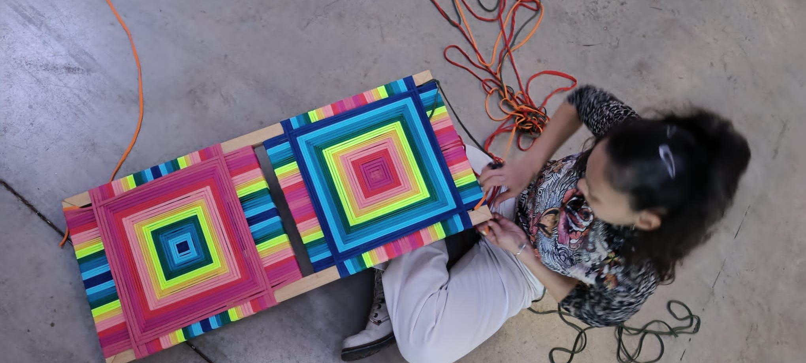
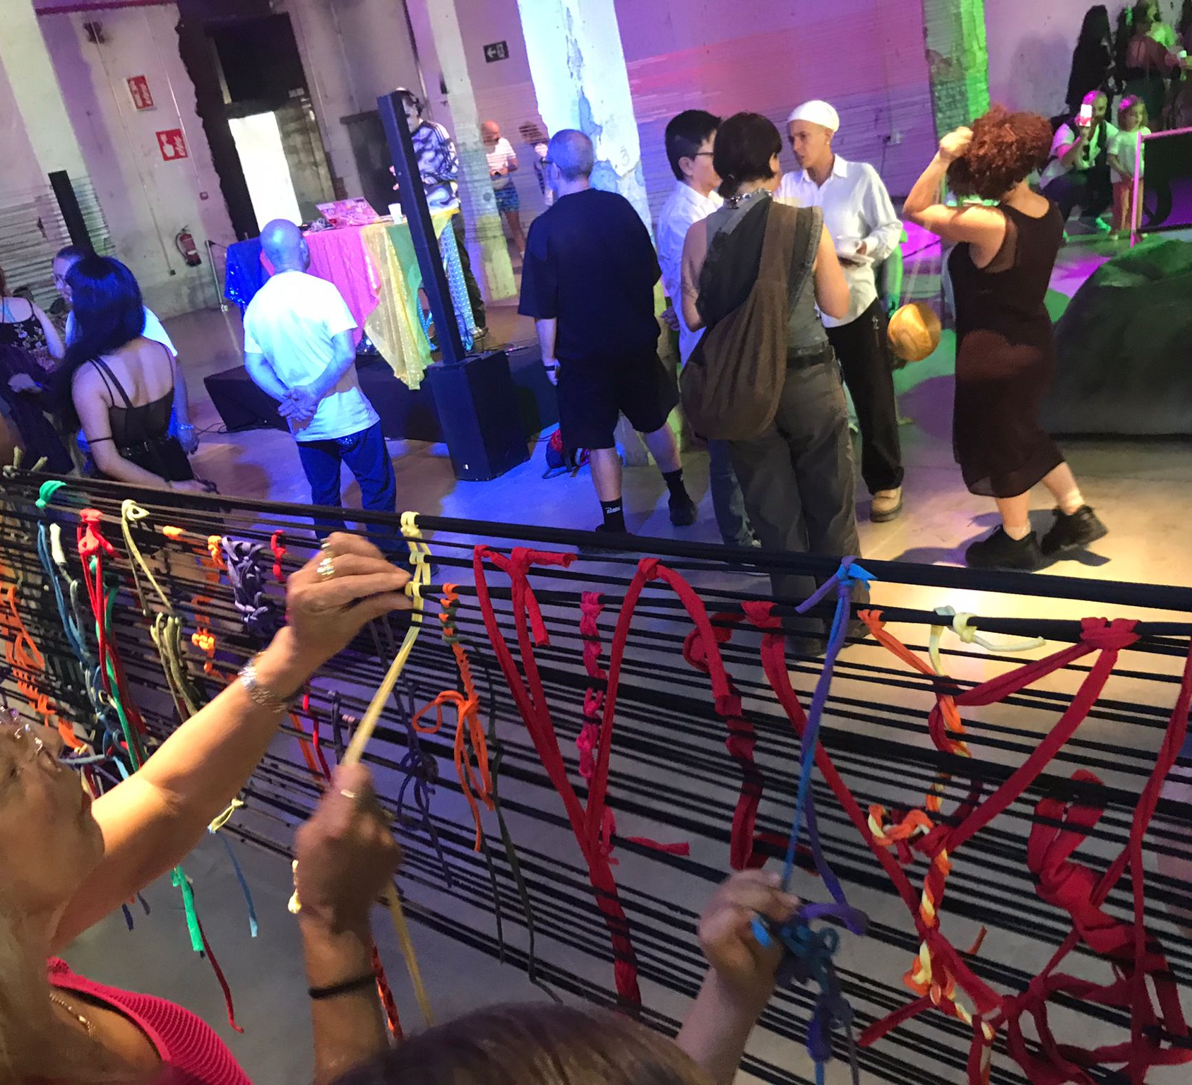
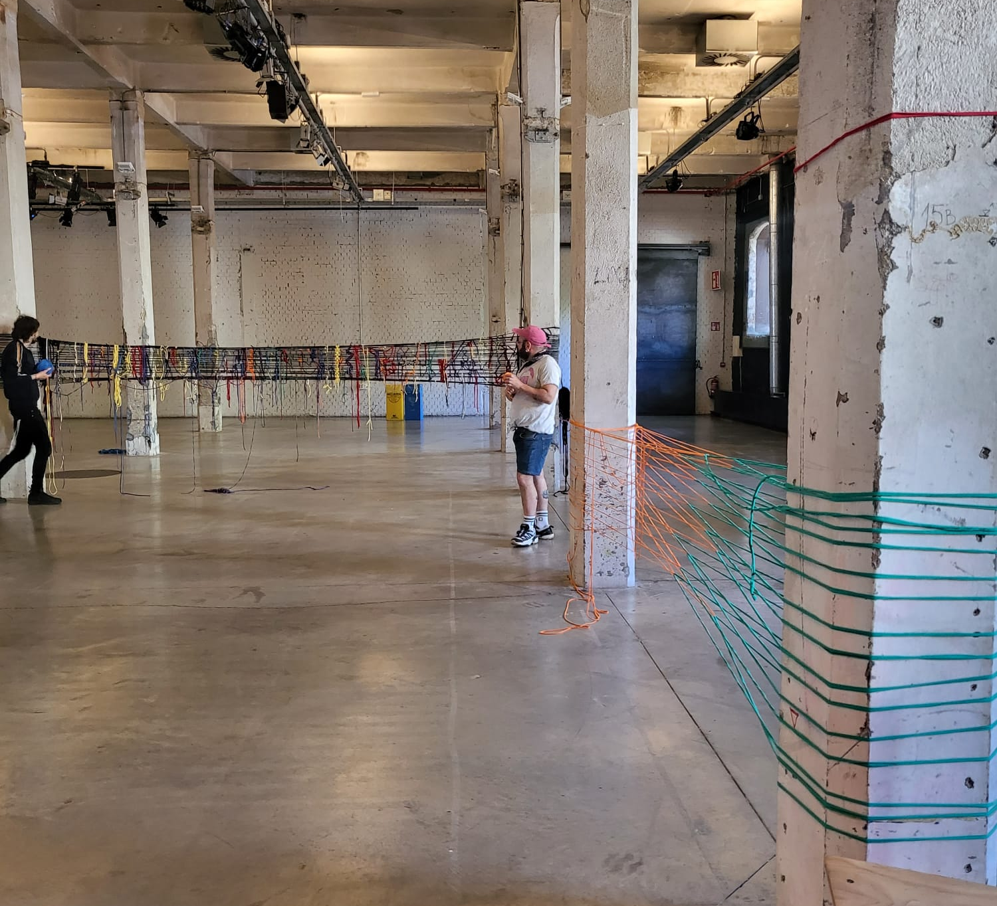
DE LA PROPUESTA A LA INSTALACIÓN
Proceso de construcción, participación y ocupación del espacio
Construcción manual de las piezas textiles.
Participación y tejido colectivo.
Implantación del tejido entre columnas.
LA TRAVESÍA COMO OBRA COLECTIVA
El montaje confirma la idea inicial: el tejido no funciona como decoración, sino como una estructura espacial que modifica la circulación y hace visible la acción de quienes participan. Los nudos, tensiones y fragmentos de color registran el proceso y convierten la instalación en una obra abierta.
Cuerpo Travesía se completa cuando el espacio es ocupado. La pieza existe en el encuentro entre la arquitectura industrial de Matadero, el trabajo manual y los cuerpos que la atraviesan. Al desmontarse, desaparece la arquitectura temporal, pero permanece el tejido como memoria material de la experiencia.
INSTALACIÓN CUERPO TRAVESÍA · FIN DE CURSO
02

